Slide 1

Měření času – jednotky
Autor: Mgr. Eliška Vokáčová
Gymnázium K. V. Raise, Hlinsko, Adámkova 55
2013, únor

Slide 2
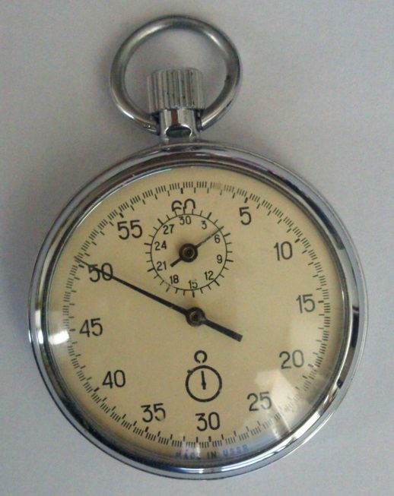
Měření času
1.Jednotky času

Slide 3
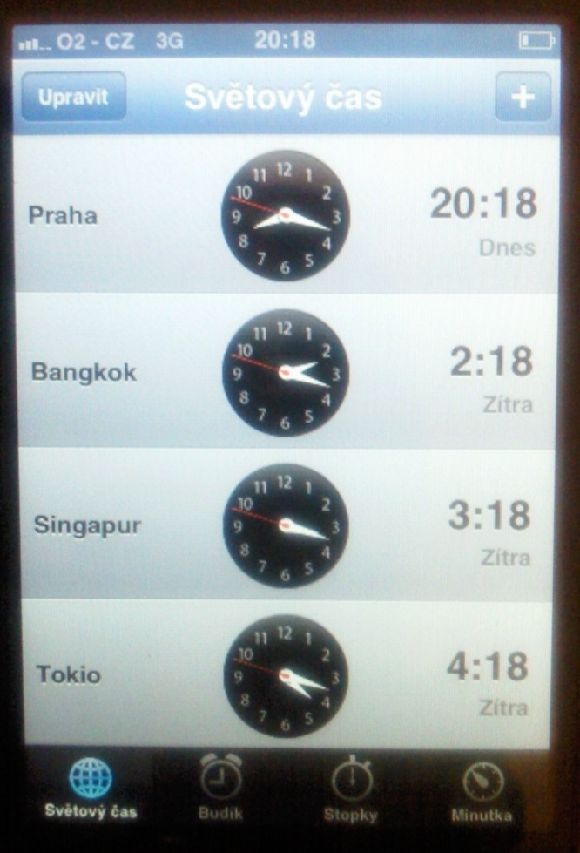
ČAS
je základní fyzikální veličina,
značka t .
Základní mezinárodní
jednotka času je
sekunda – zn. s.

Slide 4
Další jednotky času
jednotka | značka | převody
minuta | min | 1 min = 60 s
hodina | h | 1 h = 60 min = 3 600 s
den | d | 1 d = 24 h = 1440 min = 86 400 s
milisekunda | ms | 1 ms = 0,001 s

Slide 5
Vyjádři v sekundách:
7 min 24 s = ________
2 h 15 min 2 s = _____
1 h 9 min 45 s = _____
2 d 1 h 5 min = ______

Slide 6
Kontroluj:
7 min 24 s = 444 s
2 h 15 min 2 s = 8 102 s
1 h 9 min 45 s = 4 185 s
2 d 1 h 5 min = 176 700 s

Slide 7
Vyjádři v hodinách a minutách:
187 min = ______
766 min = ______
5 580 s = ______
7 920 s = ______

Slide 8
Kontroluj:
187 min = 3 h 17 min
766 min = 12 h 46 min
5 580 s = 1 h 33 min
7 920 s = 2 h 12 min

Slide 9
Vyjádři desetinným číslem v hodinách:
3 h 30 min = ______
15 min = _________
2 h 48 min = ______
204 min = ________

Slide 10
Kontroluj:
3 h 30 min = 3,5 h
15 min = 0,25 h
2 h 48 min = 2,8 h
204 min = 3,4 h

Slide 11
Vyjádři desetinným číslem v minutách:
12 s = _______
3 min 6 s = _____
174 s = _______
582 s = _______

Slide 12
Kontroluj:
12 s = 0,2 min
3 min 6 s = 3,1 min
174 s = 2,9 min
582 s = 9,7 min

Slide 13
Úkol č. 1:
Jana našla v jízdním řádu, že rychlík
vyjíždí z Plzně v 6 h 34 min. Příjezd
do Prahy je v 8 h 9 min.
Jak dlouho trvá cesta rychlíkem?
Rychlík jede 1 h 35 minut.

Slide 14
Úkol č. 2:
Pokus se vypočítat, kolik dní jsi na světě
(počítej přitom i s přestupnými roky).
K počtu dní přiřaď měsíce:
28 dní … počet měsíců: ___
29 dní … počet měsíců: ___
30 dní … počet měsíců: ___
31 dní … počet měsíců: ___

Slide 15
Použité zdroje
KOLÁŘOVÁ, Růžena a BOHUNĚK, Jiří. Fyzika pro 6. ročník základní školy. Dotisk 2. vydání. Nakladatelství Prometheus, spol. s r. o., Praha 4, 2006 . Učebnice pro základní školy. ISBN 80-7196-146-5.
Zdroj obrázků: www.office.microsoft.com
vlastní tvorba.

